Slide 1
היש מקום למימן במשק האנרגיה הישראלי? כנס מקורות אנרגיה מתקדמים אונ' תל-אביב 5 בפברואר 2010
משרד התשתיות הלאומיות
ד"ר שלמה ולד
המדען הראשי – משרד התשתיות הלאומיות
סדר הדברים
מדיניות מו"פ אנרגיה
תחליפי נפט
מימן

Slide 2
מדיניות מו"פ האנרגיה של משרד התשתיות
ארבעה פרויקטים מערכתיים
התיעלות אנרגטית
רשתות חכמות
תחליפי נפט לתחבורה ותעשיה – כל מחזור הדלק - well to wheel
גרעין
פרויקטי טכנולוגיות תומכות בפרויקטים המערכתיים. לדוגמא:
מיזוג סולרי, כלי תכנון לבניה מודעת אנרגיה וסביבה,...
רכיבי מתוג על-מוליכים, מניה חכמה, כלי נהול רשת,...
שיטות פרוק חומרים אורגניים, תאי-דלק,...

Slide 3
תחליפי נפט לתחבורה ותעשיה
"שרשרת המזון" כוללת:
חומרי הגלם: אצות, צמחיה מדברית, פסולות,...
הפקה:
שמנים, חלבונים ⬅ ביודיזל, אתנול,...
מימן
אגירה והפצה
יישום בתחבורה קרקעית, אוירית, ימית ובתעשיה
המו"פ הינו בינתחומי באופן מובהק ואתגרי
מימן הינו ערוץ חשוב שחייב להחקר היטב

Slide 4
למה מימן?
למה לא?
מימן אינו מקור אנרגיה ראשוני
מאזן אנרגיה, בו נלקח בחשבון: הפקה ואגירה אינו מעודד
יותר כדאי ליצר גז סינטטי או לייצר, יחד עם CO₂ הידרוקרבונים
קושי באגירה: דחיסה, ע"ג מתכות,... ,בטיחות,...
יקר
למה כן?
הפקה תוך שמוש במקורות מתחדשים – שמש
אגירה רגנרטיבית בתמיסות מלח,...
תאי דלק להפקת חשמל on-board
טכנולוגיות ישראליות שוברות פרדיגמה

Slide 5
Facts, Q & the Israeli A
Hydrogen is NOT a primary energy source – it has to be produced
W2W efficiency is limited
Storage problems
For each of the prospect application there is an alternative, based on renewable fuels
It can be produced everywhere
Very high energy density, 142 MJ/kg
Huge experience with high-pressure vessels and hope for future new methods with higher energy density per unit volume
But hydrogen is usually cleaner
Production – Solar assisted technologies
Storage – On-board hydrogen production
Applications – Fuel cells with special functionalities

Slide 6
דוגמאות
הפקה תוך שמוש במקורות מתחדשים – שמש + ח"ג אצות...
מכון וייצמן...
אגירה רגנרטיבית בתמיסות,...
אונ' עברית,...
תאי דלק להפקת חשמל on-board (ראו ההצגות בכנס זה)
...
כל אלה טכנולוגיות ישראליות שוברות פרדיגמה!

Slide 7
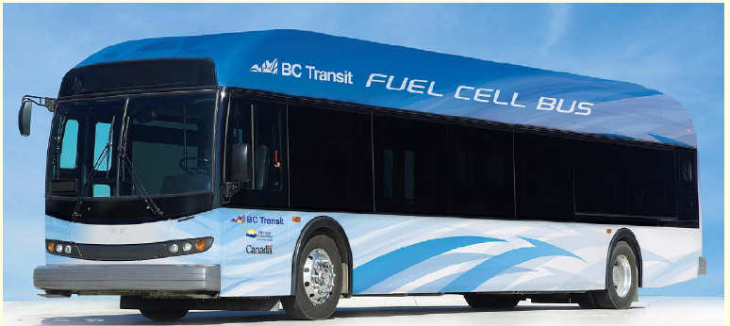
מה הלאה?
ערוצים קיימים: קרן STARTERGY של משרד התשתיות, BIRD-E, המדע"ר בתמ"ת
יוזמה ממשלתית לפרויקטים בתחליפי דלקים
זמן משוער - שנה
יוזמה צבורית "עמוד האש" בהתהוות
חברה לתועלת הצבור + משקיעים פרטיים + NETL + אקדמיה
מימון פרויקטים חדשניים באקדמיה ובתעשיה
אוטובוס מימני

Slide 8
תודה

Slide 9
